Slide 1
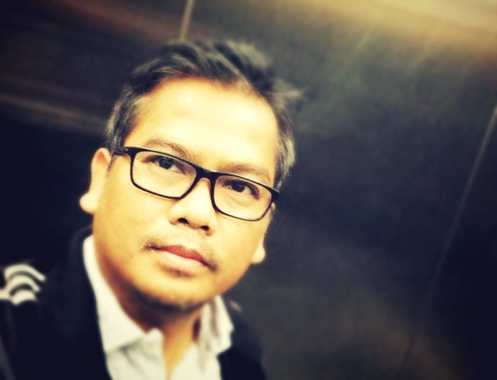
INDRA G ROCHYAT, S.Sn., MA., M.Ds.
Pendidikan Ketrampilan
Pertemuan 4
berkarya melipat

Slide 2
Origami merupakan salah satu kesenian melipat kertas, atau papercraft yang cukup banyak digemari saat ini. Cara membuat origami yang mudah bahanya sederhana membuat banyak orang menyukainya.origami berasal dari bahasajepang, padahal debetulnya origami pertama kali lahir di china sekitartahun 200 -300 M dan diperkenalkan di jepangoleh orang china.yang merupakan utusan kerajaan jepang yang menganut agama budha. Langkah pembuatan kerajinan melipat origami yang pertama dilakukan adalah Yaitu membentuk segitigakan sepetak kertas origami tersebut , hal yang terpenting adalah harus rapi dan tulen membentuk suatu hal yang diinginkan untuk tujuan yang ingin dihasilkan

Slide 3
Jenis kertas yang saya gunaakan hanya 1 macam yaitu: Paper craft, yang mana dengan teksturnya yang tipis tapi memudahkan kita untuk membentuk sesuatu yang kita inginkan Secara sederhana program olehanak –anak gampong keudedua tentang prakarya seni melipat kertas origami kami lakukan bersama-sama , gunanya untuk meningkatkan pengetahuan sianak dalam berkreasi seni yang memiliki banyak nilai guna. Origami yang kami praktekan adalah untuk membuat sebentuk bunga,, yang steo by step kami praktekan di depan anak –anak . supaya anak –anak cepat paham sianak langsung ikut melakukan hal yang bersamaan dalam peraktek tersebut , alhasil anak –anak gampong keudedua cepat paham dan menangkap bagaimana proses pembuatanya

Slide 4
Maksud, Tujuan dan Sasaran Yang Ingin Dicapai Maksud dari pelaksanaan program ini adalah untuk membantu dan memberi pemahaman pada anak –anak keude dua bagaimana bermain yang membuat mereka bias berkreasi seni yang memiliki nilai guna baik bagi mereka, dan orang sekitarnya. Tujuan dari pelaksanaan program ini adalah untuk meningkatkan pengetahuan anak tentang perlunya berkerasi seni yang membuat mereka tahu dan lebihjeli dalam berkarya, supaya waktu bermain sambil belajar dalam berkarya, memiliki manfaat untuk mereka . Sasaran yang ingin dicapai adalah supaya anak-anak mengetahui bagaimana pentingnya dalam berkarya, yang menghasilkan nilai guna yang bermanfaat.

Slide 5
• Proses pelaksanaan : Memberi penjelasan tentang apa itu seni dan berkesenian lalu berkarya dalam melipat kertas menjadi sebuah bentuk bunga ,olehanak –anakgampongkeudedua Alat dan bahan : • Alat : guntingdandoubletip • Bahan : origami(papercraft)

Slide 6
Hasil Yang Dicapai Dan Tindak Lanjut Hasil yang dicapai setelah pelaksanaan program ini adalah para anak –anak sudah pandai mengolah sendiri bagaimana cara membentuk bunga dari kertas origami yang tidak perlu dipandu lagi, malahan mereka membuat lebih dari satu macam bentuk bunga yang bersal dari ide mereka masing-masing. Tindak lanjut dalam program ini adalah diharapakan padaanak-anak gampung Keude Dua Bisa menjadikan waktu bermain mereka untuk mejadi yang lebih bermanfaat dan dapat melatih otak anak dalam berkarya seni.

Slide 7
Pustaka
Kamtini, Tanjung H. W. (2006). Berkreativitas Melalui Kerajinan Tangan dan Kesenian di Sekolah Dasar. (Jakarta: Depdiknas Ditjen Dikti Direktorat Ketenagaan). Hal. 4-6.
Tumurang, H. T. (2006). Pembelajaran Kreativitas Seni anak Sekolah Dasar. (Jakarta: Depdiknas Ditjen Dikti Direktorat Ketenagaan). Hal. 5-8

